Slide 1
Slyším, slyšíš, slyšíme
ochraNA ZDRAVÍ

Slide 2
OCHRANA ZDRAVÍ Slyším, slyšíš, slyšíme
Tento projekt a jím dosažené výsledky byly spolufinancovány se státní podporou Technologické agentury ČR v rámci Programu BETA2.
www.tacr.cz
Výzkum užitečný pro společnost.
Zpracoval kolektiv autorů z Výzkumného ústavu bezpečnosti práce, v. v. i., v rámci projektu TIRSMPSV701 Inovativní řešení skupiny potřeb v oblasti optimalizace předpisů, postupů a opatření BOZP včetně diseminačních opatření (TIMPSV0007 Podpora rozvoje odborných kompetencí budoucí pracovní síly k bezpečnosti a ochraně zdraví při práci).

Slide 3
Sluch a zvuk
sluch
Sluch je schopnost vnímat zvuky. Tato schopnost je společná všem vyšším živočichům, kteří jsou vybaveni speciálním smyslovým (sluchovým) orgánem, tj. uchem.
Zvuk, který prochází zvukovodem, naráží do bubínku, ten se rozechvěje a vibrace přenáší přes kladívko, kovadlinku a třmínek do hlemýždě. Tam (v Cortiho orgánu) na vibrace reagují smyslové buňky, říká se jim vláskové, které informace o zachyceném zvuku vedou pomocí sluchového nervu k dalšímu zpracování do mozku.
Zvuk
Zvuk je mechanické vlnění v látkovém prostředí, které je schopno vyvolat sluchový vjem. Každý zvuk se vyznačuje svojí fyzikální intenzitou, odpovídající veličina se nazývá hladina intenzity zvuku. Hladinu intenzity zvuku měříme a udáváme v decibelech (dB).

Slide 4
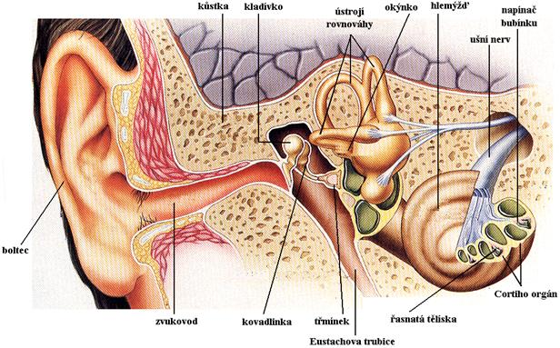
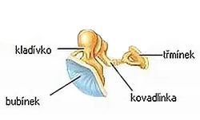
Jak vypadá lidské ucho?
bubínek
Detail tzv. středního ucha:

Slide 5
Kdy mluvíme o hluku a proč je nebezpečný?
hluk
Hluk je zvuk, který má rušivý charakter (jde o nepříjemný zvuk). Z biologického (lékařského) hlediska jde o zvuk škodlivý svou nadměrnou intenzitou (hladinou akustického tlaku). Hlukem nazýváme každý zvuk, který má rušivý, nebo obtěžující charakter, nebo který má škodlivé účinky.
Intenzita hluku se vyjadřuje v decibelech (dB).
Hluk s hladinou intenzity nad 30 dB je nebezpečný pro nervový systém a psychiku.
Při hladině hluku nad 60 dB je ohrožen vegetativní systém, tj. oběhová soustava, trávicí a vylučovací soustavy, hladké svaly, potní a slinné žlázy, pohlavní orgány a další činnosti organismu nezávislé na naší vůli. Např. u hladiny 70 dB – můžeme pozorovat změny krevního tlaku, prokrvení kůže, nebo zvýšení tepové frekvence. Dochází k ovlivnění spánku – prodloužení délky usínání, a při hladině 87 dB se probudí každý... Negativní účinky má tato intenzita hluku na složité duševní činnosti.
U hluku s hladinou intenzity nad 90 dB je ohrožen sluchový orgán (sluchový smysl).
Při hladině hluku nad 120 dB mohou být poškozeny buňky a tkáně.

Slide 6
Co je zdrojem hluku?
Hluk nás provází prakticky na každém kroku, doma, venku, v zaměstnání, při trávení volného času.
V domácnosti jde o hluky související s bydlením. Určitý, byť minimální, zvuk, produkuje lednice, digestoř, myčka nádobí nebo pračka, slyšíme puštěnou televizi či rádio, hluk je spojen s vysáváním nebo drobnými opravami a údržbou apod. Zvnějšku pronikají do bytu či domu zvuky projíždějících aut a prostředků hromadné dopravy (automobilová, kolejová a letecká doprava) nebo zvuky ze sousedství (soused pouští hlasitě nové domácí kino se soupravou reproduktorů, seká zahradu sekačkou, jiný řeže dříví do krbu, třetí zkouší zvuk své motorky, v dálce se ozývá štěkot psa, atd.). A co teprve oslavy všeho druhu, vč. silvestrovských, a s nimi ohlušující silvestrovské petardy…
Dopravní hluk je kromě toho součástí komunálního hluku, tj. hluku ve venkovním prostředí, jemuž jsou vystaveni lidé zejména v zastavěných oblastech, v oblastech s hustou veřejnou dopravou, ve veřejných parcích, ale i v tichých oblastech aglomerací nebo ve volné krajině, v blízkosti škol, nemocnic a jiných veřejných, hojně navštěvovaných budov nebo obydlených oblastí.
Hluk souvisí také s trávením volného času – sportovní události, kulturní a společenské akce. Obzvlášť velký hluk bývá tam, kde se prohánějí automobily nebo motocykly a hraje hlasitá nebo dunivá hudba.
Když pomineme neodmyslitelný hluk ve výrobě (mechanizované nářadí v odvětví strojírenství: buchar, nýtovačka, děrovačka, výsekový lis; důlní stroje), i na jiných pracovištích bývá vysokou hladinu hluku. Taková tiskárna, kopírka či počítač v obyčejné kanceláři jsou docela slušnými zdroji hluku, navíc když si zapneme klimatizaci nebo větrák, hned nám hladina hluku o nějaký ten decibel stoupne.

Slide 7
Působení hluku
– příklady
Hladina intenzity zvuku vybraných jevů, prostředí, strojů, mechanismů a činností:

Slide 8
Jak vlastně hluk poškozuje sluch?
Riziko poškození sluchu hlukem závisí na síle hluku a době, po kterou se v hluku pohybujete.
Sluch je velmi citlivý a lehce zranitelný smysl. Nadměrný hluk může dočasně přerušit nervové spoje mezi vláskovými buňkami ve vnitřním uchu a sluchovým nervem a tím způsobit poruchu sluchu. Tento jev se nazývá "dočasný posun prahu slyšení" a jakmile expozice hluku skončí, pomalu se vytratí. Regenerace sluchu pak může trvat několik hodin až několik dní. Posun prahu slyšení začíná už na hladinách hluku překračujících 80 dB! Jakmile tedy pociťujete po nějaké hlučné události nebo činnosti zvýšení prahu slyšení, berte to jako první signál únavy vašeho sluchového ústrojí hlukem.
V důsledku působení dlouhotrvajícího, opakovaného nebo velmi intenzivního hluku může dojít ke zničení vláskových buněk a trvalému posunu sluchového prahu. Poškozené vláskové buňky nemají schopnost regenerace a nikdy znova nedorostou. Zničení vláskových buněk má za následek:
sluchovou vadu známou jako „percepční porucha“, která postihuje hlavně slyšení v oblasti vysokých frekvencí; projevuje se špatnou srozumitelností některých hlásek a tím i zhoršeným porozuměním řeči, nebo
úplnou hluchotu.
Zvláštní nebezpečí pro sluch představuje impulzní neboli rázový hluk. Jde o krátce trvající velmi hlasité zvuky (impulzy), trvající méně než jednu sekundu, následované intervalem s nízkým hlukem (např. výstřel, petarda, výbuch, …). Impulzní hluk může způsobit okamžité těžké trvalé poškození sluchu.
Záludnost poškození sluchu hlukem spočívá v tom, že je obvykle nebolestivé a postupné. Proto si mnohdy člověk vůbec neuvědomí, že ztrácí sluch. A když si konečně všimnete, že se něco děje (hůře slyšíte, jste přecitlivělí na hluk, zvoní vám v uších), je už příliš pozdě, protože hlukem způsobené poškození sluchu je nevratné, protože vláskové buňky ve vnitřním uchu se neumí zregenerovat.

Slide 9
Sluch si chraňme Jak?
JAK SI CHRÁNIT SLUCH?
Hluk je škodlivinou, na kterou se nejde adaptovat. Je potřeba, aby lidé byli hluku vystaveni v co nejmenší možné míře a aby nebyly překračovány nejvyšší přípustné hodnoty (hladina intenzity zvuku).
Používejte chrániče sluchu vždy, když okolní hluk překračuje 80 dB. Jak to poznáte, když nemáte k dispozici odborně naměřené údaje o hlučnosti daného prostředí?
Jako vodítko Vám může sloužit, zda můžete bez problémů komunikovat s lidmi kolem sebe. Pokud musíte křičet, abyste se dorozuměli s někým, kdo je od Vás vzdálený cca 2 metry, překračuje hladina hluku bezpečnou mez 80 dB.
Vlastníte-li chytrý telefon, můžete využít některou z mobilních aplikací pro měření hluku, např. MusicSafeCheck od Alpine Hearing Protection. Aplikace měří hladinu hluku a označuje, zda se vystavujete riziku vzniku poškození sluchu vyvolaného hlukem, a ukazuje, jak dlouho můžete být vystaveni naměřené hladině hluku se špunty do uší / bez špuntů do uší (odborný název pro špunty do uší: „zátkové chrániče sluchu“). Ideální je, koupit si hlukoměr.
Chrániče sluchu používejte nepřetržitě a v hlučném prostředí je z uší nevyjímejte ani na dobu několika minut!
K tomu, aby byly chrániče účinné, je nutné používat je po celou dobu pobytu v prostředí s rizikem hluku. Dokonce i krátké přerušení nošení chráničů sluchu významně snižuje účinný útlum a efektivní ochranu sluchu před poškozením hlukem. V extrémním hluku se doporučuje kombinovat zátkové chrániče sluchu s mušlovými chrániči (protihlukovými sluchátky) nebo protihlukovými přilbami.

Slide 10
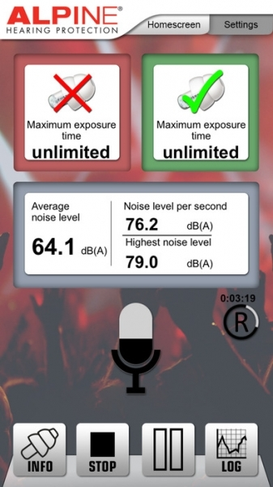
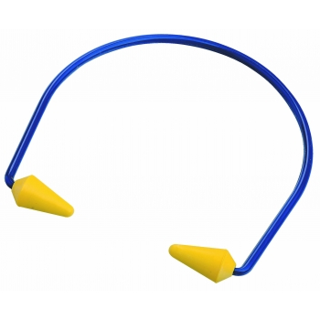
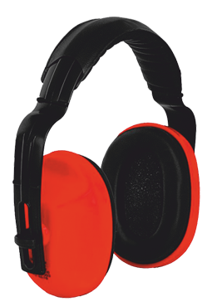
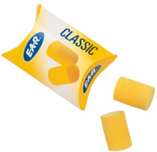
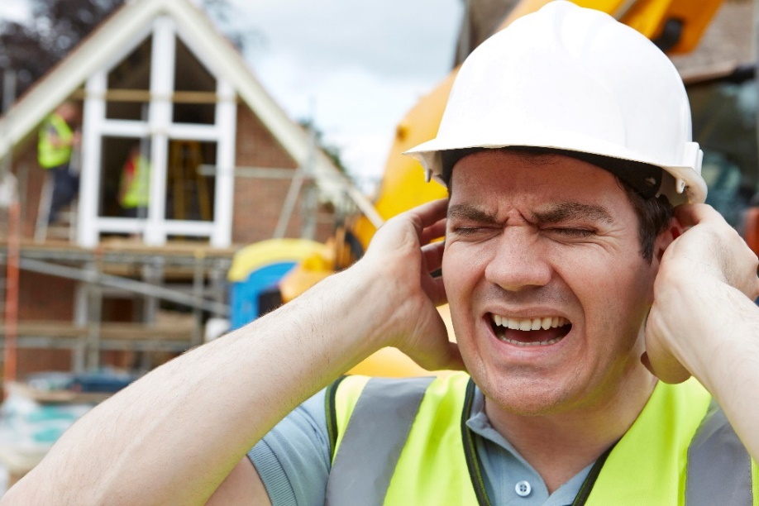
Sluch si chraňme Čím?
Hlukoměr do mobilu
MusicSafeCheck APP
mobilní aplikace

Slide 11
Sluch si chraňme Ochrana sluchu pro muzikanty, zvukaře, DJe, clubbery, audiofily a návštěvníky koncertů
JAK SI CHRÁNIT SLUCH na hlučných hudebních akcích nebo při působení v hudební branži?
Používejte speciální a kvalitní chrániče sluchu určené na koncerty, festivaly a do hudebních klubů. Nabídku najdete na specializovaných webových stránkách (např. Auris Audio). Vata v uších Vás neochrání!
Na koncerty, diskotéky a do hudebních klubů se vyrábí speciální chrániče sluchu, které tlumí hlasitost hudby na příjemnou - a bezpečnou - úroveň, přitom hudba zůstává jasně slyšitelná, stejně jako konverzace. S takovými chrániči sluchu si na rockovém, metalovém, jazzovém a jiném koncertě nebo festivalu užijete jak muziku, tak zábavu s přáteli, a nestane se vám, že byste se druhý den probudili a neslyšeli nebo měli pískání nebo zvonění v uších (tinnitus). Jedná o cenově dostupnou záležitost, chrániče jsou navíc nenápadné a extrémně pohodlné a vydrží řadu měsíců, až roky.
Argumenty typu: "nepotřebuji žádnou ochranu - jsem na hluk zvyklý", "chodím na koncerty roky a pořád slyším skvěle", "špunty do uší jsou trapné a obtěžují mě" případně "jestli ohluchnu, začnu nosit sluchadla pro nedoslýchavé..." je jen pro ty, co se svých sluchem hazardují.
Vyhýbejte se blízkosti reproduktorů. V hudebních klubech, na koncertech, festivalech, tanečních party - nebo např. i na sportovních akcích – se vyhněte blízkosti reproduktorů, kde může hladina hluku dosahovat extrémních hodnot (hladina hluku v kotli při vystoupení kapely Sons of Seasons na Metalfestu 2011 v Plzni: naměřeno 111 dB).

Slide 12
Sluch si chraňme Ochrana sluchu pro muzikanty, zvukaře, DJe, clubbery, audiofily a návštěvníky koncertů
JAK SI CHRÁNIT SLUCH na hlučných hudebních akcích nebo při působení v hudební branži?
Pro hudebníky, DJe a další hudební profesionály existují speciální chrániče sluchu. Tyto profese by měly používat chrániče sluchu jak během vystoupení, tak při zkouškách.
„Zvonění v uších“, poruchou sluchu odborně zvanou tinnitus nebo ušní šelesty, trpí řada profesionálních hudebníků. Z českých muzikantů mají tinnitus např. Michal Pavlíček nebo Jan P. Muchow, ve světě jsou to např. Barbra Streisand, Pete Townshend, Phil Collins nebo Bono Vox.
Jsou ale známy i případy, kdy tinnitus vyvolala jediná návštěva rockového koncertu.
Lidé trpící „zvoněním v uších“ slyší různé – ve skutečnosti neexistující – zvuky jako zvonění, hučení, pulsování nebo pískání. Tato sluchová vada může být pro člověka, který jí trpí, psychicky velmi těžko snesitelná.

Slide 13
Co ještě dělat, abychom hlukem neohrožovali své zdraví, ale i zdraví jiných?
Chraňme sebe
Mysleme na druhé
Nadměrné hlukové zátěže se můžeme vyvarovat:
omezením četnosti návštěv diskoték a dalších hlasitých hudebních představení,
omezením hlasitosti poslechu hudby za pomoci sluchátek,
omezením hlasitosti poslechu televize, magnetofonů, rádia, aj.
maximálním zkracováním doby pobytu v hlučném prostředí,
nevykonáváním hlučné činnosti v malém prostoru (odrazem hluku od stěn se zvyšuje hladina intenzity zvuku).
Neobtěžujme hlukem ostatní:
buďme ohleduplní ke svým spolubydlícím a sousedům,
přesunujme hlučné činnosti v bytě, na zahradě, chalupě aj., které je nutné provést (vrtání, opravy v bytě, vysávání apod.) na denní dobu (v panelákových domech nejlépe v souladu s domovním řádem),
Zajímejme se o druhé, zda i oni se vyvarují hluku a chrání se před ním (doma, v zaměstnání, jinde).

Slide 14
Co děláte vy pro ochranu svého sluchu a ochranu sluchu svých blízkých?
Zajímáte se o členy své rodiny nebo o své známé? Víte, zda se chrání před hlukem a jak?
Udělejte si malou případovou studii, která vám řekne:
Jakou mají členové vaší rodiny, známí nebo přátelé a kamarádi zkušenost s hlukem?
Má někdo z rodiny nebo blízkého okolí problém se sluchem? Co bylo příčinou poškození sluchu?
Jak/kde k tomu došlo (doma, v zaměstnání, jinde…)?
Bylo to z vlastní neopatrnosti, cizím zaviněním (při práci, z nedbalosti, …), při nehodě, hlasitý poslech hudby, věk, …
Pociťuje dotyčná/ý vinou ztráty sluchu nějaký hendikep (sociální vyloučení nebo omezení: rodina, kolegové, sousedé, ..)? Vadí mu nedoslýchavost či hluchota jinak?
Vyměňte si získané poznatky se spolužáky.
Se svými příbuznými sdílejte informace, rady a doporučení.

Slide 15
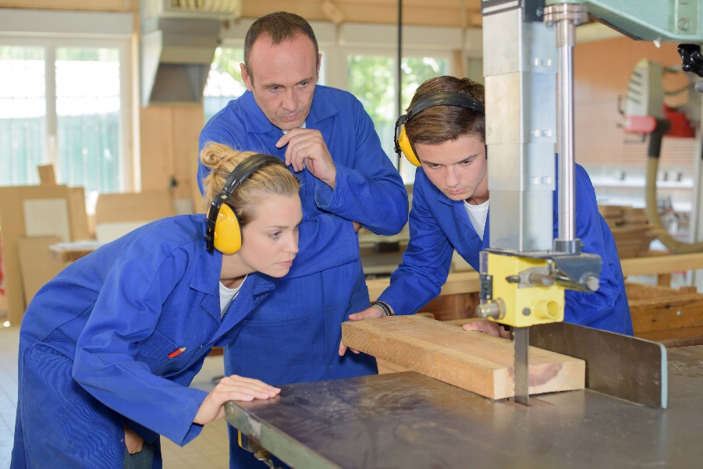
Nejsou sluchátka jako sluchátka
Známe dvojí sluchátka:
Na ochranu před hlukem
Pro poslech hudby, kterou slyší jen její příjemce a okolí je zvuku ušetřeno
Nezaměňovat! Každá z těchto sluchátek slouží jinému účelu. Navíc, pokud má někdo kdekoliv venku na uších sluchátka pro poslech hudby, neslyší tramvaj, auta ani jiné další zvuky ve své blízkosti, které ho mohou upozornit na stálé nebo blížící se nebezpečí. Více se můžete dozvědět v jiném vzdělávacím materiálu (Když nepozornost zabíjí).

Slide 16
Nebezpečí používání sluchátek pro poslech hudby
Pokud pro poslech hudby používáte jakákoliv sluchátka (ta, která se vkládají hlouběji do zvukovodu nebo klasická sluchátka překrývající ušní boltce: supraaurální nebo circumaurální), měli byste vědět:
že poslouchání hudby prostřednictvím sluchátek může mít už po jedné hodině negativní účinek na lidský sluch, protože ničí vláskové buňky (ukázaly to nedávné výsledky výzkumu Ghentské Univerzity v Belgii),
pecková sluchátka a in-ear sluchátka („špunty“) velmi dobře tlumí okolní zvuky, ale zvyšují zatížení ucha = zvuk je díky vložení přímo do zvukovodu mnohem silnější, obdobně mohou fungovat i circumaurální sluchátka, obklopují totiž celý ušní boltec a získávají vlastnost uzavřených sluchátek, které nepustí zvuk ven,
nevýhodou supraaurálních sluchátek může být horší tlumení okolních ruchů a potřeba zvyšovat hlasitost hudby nebo jiného poslouchaného obsahu.
doporučení
poslouchat hudbu přes sluchátka max. 1 hodinu,
používat kvalitní sluchátka s vypnutím šumu (bez vypnutí šumu musíte šum vlastně „přebít“, a to zvýšením hlasitosti poslouchaného obsahu),
udržovat hlasitost poslouchané hudby na úrovni 60 % z maxima.

Slide 17
Použité zdroje
Text
Sluch. Wikipedie: otevřená encyklopedie [online]. MediaWiki, stránka naposledy editována 30. 6. 2019 [cit. 2020-02-05]. Dostupný z: Wikipedie https://cs.wikipedia.org/wiki/Sluch.
Zvuk. Wikipedie: otevřená encyklopedie [online]. MediaWiki, stránka naposledy editována 13. 12. 2019 [cit. 2020-02-05]. Dostupný z: Wikipedie https://cs.wikipedia.org/wiki/Zvuk.
Hluk. Wikipedie: otevřená encyklopedie [online]. MediaWiki, stránka naposledy editována 13. 12. 2019 [cit. 2020-02-05]. Dostupný z: https://cs.wikipedia.org/wiki/Hluk.
Hluk. Wikiskripta [online]. MediaWiki, stránka naposledy editována 8. 12. 2019 [cit. 2020-02-2]. Dostupný z: Wikiskriptahttps://www.wikiskripta.eu/w/Hluk.
Encyklopedie fyziky [online]. Jaroslav Reichl, Martin Všetička [cit. 2020-02-05]. Dostupný z: http://fyzika.jreichl.com/.
Auris-audio.cz [online]. Auris Audio Přeštice [cit. 2020-02-26]. Dostupný z: https://www.auris-audio.cz.
Rokoský, Jiří. Zabíjí Evropská komise poslech na cestách? Avmania.cz [online]. CZECH NEWS CENTER a.s., 1. 10. 2009 [cit. 2020-02-06]. Dostupný z: https://avmania.zive.cz/zabiji-evropska-komise-poslech-na-cestach.
Sedláček, Karel. Akustické izolace v příčkách [online]. Saint-Gobain ISOVER, 2. 9. 2016 [cit. 2020-02-27]. Dostupný z: https://www.isover.cz/aktuality/akusticke-izolace-v-prickach.
Datart [online]. © 2020 HP TRONIC Zlín, spol. s r.o. [cit. 2020-03-02]. Dostupný z https://www.datart.cz.
Pecinová, Hana. Hodina s iPodem či MP3 vám může vzít sluch, tvrdí vědci. Aktuálně.cz [online], 22. 6. 2010 [cit. 2020-03-02]. Dostupný z https://zpravy.aktualne.cz/zahranici/hodina-s-ipodem-ci-mp3-vam-muze-vzit-sluch-tvrdi-vedci/r~i:article:671344/.

Slide 18
Použité zdroje – pokrač.
Fotografie a další obrazový materiál
Fotobanka Depositphotos.com (v rámci standardní licence pro Výzkumný ústav bezpečnosti práce, v. v. i., na období květen 2019 až duben 2020).
Fotobanka Pixabay.com (pod licencí Public Domain (CC0)).
Encyklopedie fyziky [online]. Jaroslav Reichl, Martin Všetička [cit. 2020-02-05]. Dostupný z: http://fyzika.jreichl.com/ (http://fyzika.jreichl.com/main.article/view/201-stavba-a-popis).
Slomková, Kristýna. Krátkodobá ztráta sluchu je normální. 21. století.cz [online]. RF Hobby s.r.o. [cit. 2020-02-27]. Dostupný z: https://21stoleti.cz/2013/04/30/kratkodoba-ztrata-sluchu-je-normalni/.

